Slide 1

TIỂU LUẬN CHUYÊN NGÀNH

Slide 2

Ứng dụng học tiếng nhật trên android
SVTH:
Trần Văn Việt - 16110265
Nguyễn Văn Hùng - 16110100

Slide 3

Lý do chọn đề tài
Khả năng cạnh tranh với mức lương cao
Cơ hội học tập, làm việc tại Nhật cao hơn
Du lịch, làm việc tại Nhật

Slide 4



Mục tiêu của đề tài
Vừa học vừa chơi
3
Xây dựng app tiếng Nhật đơn giản
1
Tạo giao diện thân thiện, dễ sử dụng
2

Slide 5
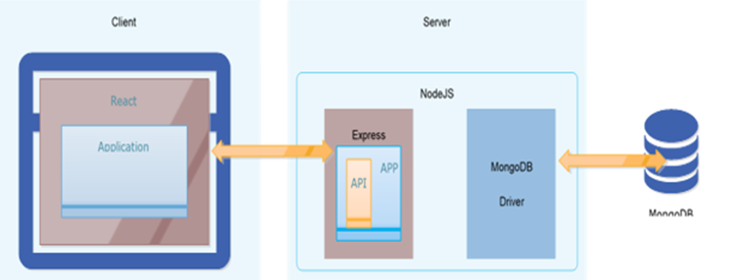
Công nghệ sử dụng

Slide 6
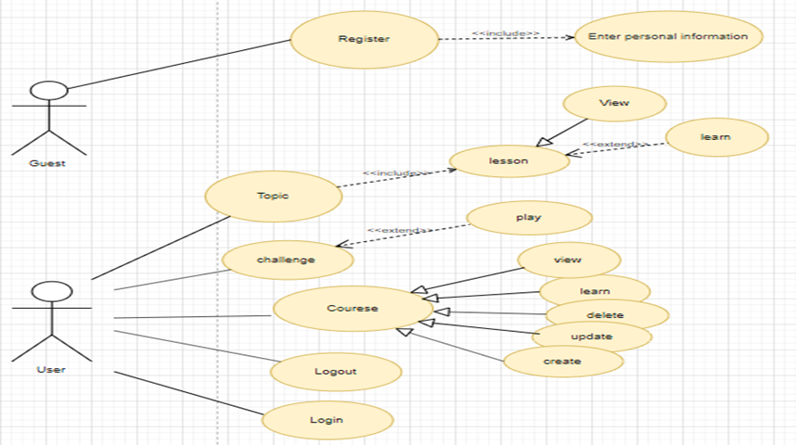
Use case

Slide 7
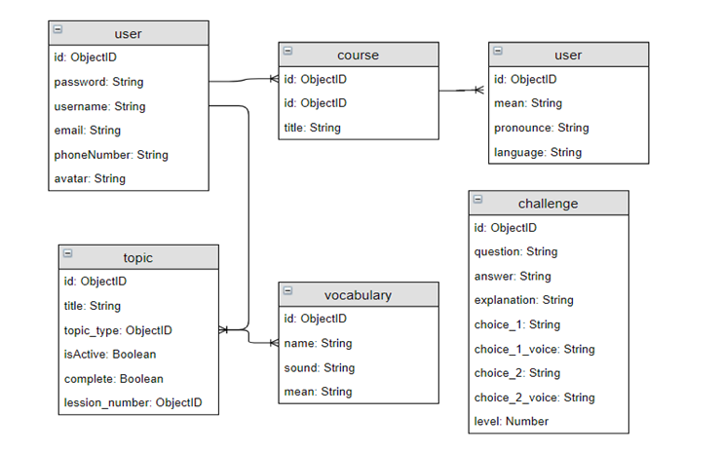
Mô hình ERD

Slide 8

Demo

Slide 9
THANK YOU

